Slide 1
ÇEVRE SAĞLIĞI
İş sağlığının kapsamı ve Meslek hastalıkları ( İşyeri sağlığı ve güvenliği, iş kazaları, işçi sağlığı, iş emniyeti ve arıtma tesislerinde personel sağlığı ve emniyeti)
Yrd. Doç. Dr. Ömür GÖKKUŞ
Kasım 2016

Slide 2
İŞ SAĞLIĞI

Slide 3
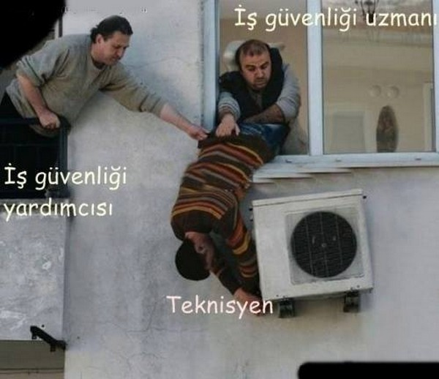
Çalışma hayatı ve sağlık sorunları arasındaki ilişkilerin incelenmesi iş sağlığının kapsamı içine girer. Sağlık sorunları çalışan kişilerin bireysel sağlık sorunları olabildiği gibi, toplumun genelini ilgilendiren toplumsal, çevresel sağlık sorunları şeklinde de olabilir.

Slide 4
İş sağlığı konularındaki etkinlikler ilgi alanları bakımından 2 grupta toplanabilir.
İŞ SAĞLIĞI
İŞ HEKİMLİĞİ
(Occupational Medicine)
İŞ HİJYENİ (Occupational Hygiene)

Slide 5
1-İş Hekimliği (Occupational Medicine): Konunun daha çok tıbbi yönü ile ilgili, çalışma hayatı ile ilgili sağlık sorunlarının yeni hastalıkların tanı ve tedavisi ile bu hastalıklardan korunma konusundaki tıbbi etkinlikleri kapsar.

Slide 6
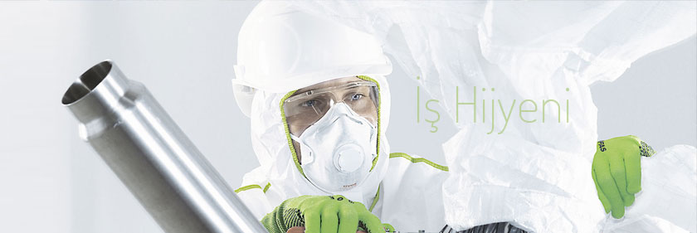
2-İş Hijyeni (Occupational Hygiene): Konunun daha çok teknik ve mühendislik yönlerini incelemektedir. İş yerlerinde bulunan sağlık risklerinin saptanması, ölçümler yapılması, bu risklerin ortadan kaldırılması amacı ile bazı teknik düzenlemeler yapılması gibi konuları kapsar.

Slide 7
İş sağlığı: (Occupational Health): İş hekimliği ve iş hijyeni etkinliklerinin her ikisini de kapsayan daha geniş anlamlı bir terimdir.
Uluslararası çalışma örgütü ve dünya sağlığı örgütü uzmanlarının 1950 yılındaki ortak toplantısında iş sağlığının tanımı şu şekilde yapılmıştır. “İş sağlığı, bütün mesleklerde çalışanların bedensel, ruhsal ve sosyal yönden iyilik hallerinin en üstün düzeyde tutulması, sürdürülmesi ve geliştirilmesi çalışmalarıdır’’.

Slide 8
İŞ VE SAĞLIK İLİŞKİLERİNE YAKLAŞIM
İş ve sağlık arasındaki ilişkilerin varlığı çok eski tarihlerden bilinmektedir. Ancak eski çağlarda iş türleri ve mesleksel riskler çok azdı. Eski çağlarda insanlar hayvancılık ve arıcılık yaparlardı. Daha sonra insanlar toprağa işlemeyi öğrenince tarım çalışmaları da eklendi ancak çalışma hayatı riski yoktu daha sonraki çağlarda taş ocaklarında veya yol ve bina yapımı gibi işlerde çalışmalar başladı. Bu riskli işlerde köleler, suçlular ve esirler çalıştırılırdı. Bu nedenle çalışma koşulları nedeniyle bu kişilerin sağlıklarının bozulması, o tarihlerde fazla ilgi uyandırmamıştır. Özellikle madencilikteki gelişmelere paralel olarak mesleksel riskler artmış ve ortaya çıkan sağlık sorunları toplumda ilgi çekmeye başlamıştır.

Slide 9
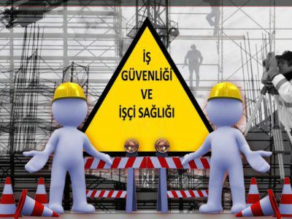
İş sağlığı ile ilgili sorunlara ilk işaret eden bilgin G.Agricola’dır. En büyük gelişmeler Bermardina Ramazzini tarafından yapılmıştır. İş sağlığı konularına olan önemli katkılarından dolayı Ramazzini bütün dünyada iş sağlığını koruyucusu olarak tanınmaktadır.

Slide 10
İş Yeri Ortam Faktörleri;
Bir çalışma ortamında, çalışan kişinin sağlığını etkileyen pek çok faktör bulunabilir. İş yeri ortam faktörleri değişik özelliklerine göre bazı temel gruplara ayrılarak incelenmektedir.

Slide 11
İŞYERİ ORTAM FAKTÖRLERİ
a) Fiziksel etkenler
b) Kimyasal etkenler
c) Tozlar
d) Biyolojik faktörler
e) Ergonomik koşullar
f) Psiko-sosyal faktörler

Slide 12
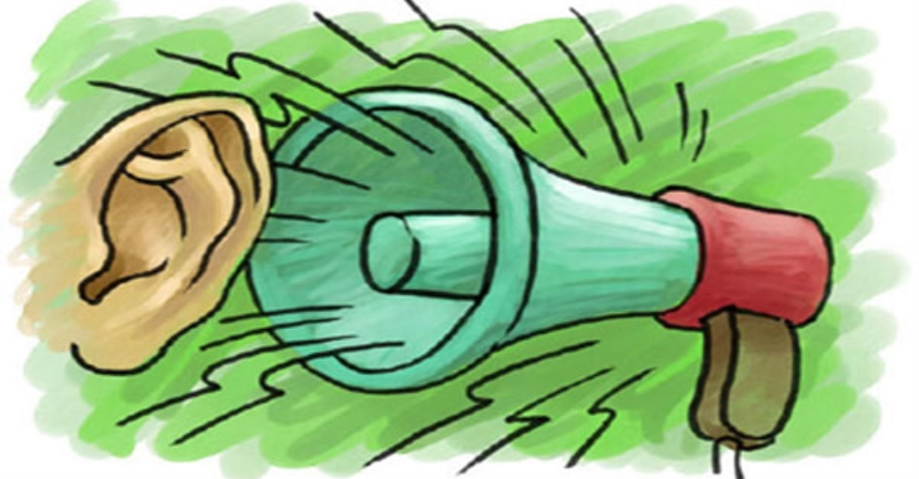
A) Fiziksel etkenler:
Gürültü, ısı, aydınlatma, basınç, titreşim, radyasyon vs. fiziksel faktörlerdir. Sıcak ortamda çalışanlara aşırı terleme sonucu dehidratasyon ve elektrolit bozukluğuna bağlı yorgunluk, adale krampları ve sıcak çarpması gibi sorunlar ortaya çıkabilir. Gürültü, yüksek düzeyde ve uzun süre etkilenme sonucu işitme kaybına yol açmaktadır.

Slide 13
B) Kimyasal etmenler
Sayıları yüzbinlerle ifade edilen bu gruptaki maddelerin hepsi insan sağlığı bakımından sakıncalı olmayabilir ancak kimyasal maddeler arasında sağlık sorunu yaratabilen pek çok örnek vardır. Kurşun, kadminyum, civa gibi bazı metaller vücutta birikerek zehirlenmeye neden olurlar.
Krom, nikel, arsenik gibi bazı metal ve metalik maddelerle güçlü bir solvent madde olan benzen, klorometil eter gibi bazı maddeler kanserojen etkiye sahiptir. Bitki zararlarını yok etmek için kullanılan pestisitler insan, sağlığı açısından tehlikelidirler. Kimyasal maddelerin bir kısmı meslek hastalıklarına neden olmaktadır.

Slide 14
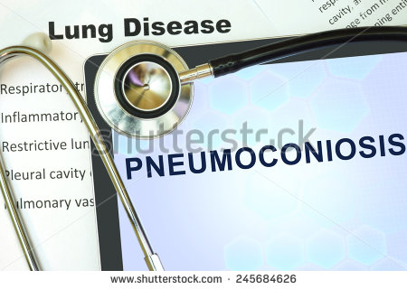
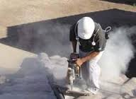
C) Tozlar
Genellikle solunum yollarında ve akciğerlerde hastalığa yol açarlar. Silis, kömür, asbest gibi inorganik tozlar akciğerlerde birikerek fibrozis (pnömokonyoz) hastalığına neden olurlar. Asbestin ayrıca kanserojen etkisi de vardır. Pek çok organik toz da çeşitli akciğer hastalıklarına neden olur.
Akciğerlerde tozun birikimi sonucu doku hasarı ile seyreden hastalığa genel olarak pnömokonyoz adı verilir.

Slide 15
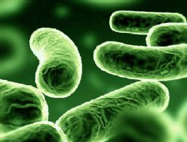
D) Biyolojik faktörler
Sağlık kuruluşlarında, madenlerde, deri işlerinde, tarım ve hayvancılıkta karşılaşılan çeşitli mikroorganizmalarda değişik sağlık sorunlarına yol açabilmektedir. Ülkemizde dâhil olmak üzere pek çok ülkede meslek hastalıkları listelerinde bakteri, virüs ve mantarlarla meydana gelen çeşitli hastalıklar yer almaktadır.

Slide 16
E) Ergonomik koşullar:
Ergonomi, çalışma koşulları ile çalışanın uyumlu hale getirilmesidir. Ancak bu uyumun sağlanmasında asıl yapılması gereken işçinin ise “uyumun sağlanması değil, makinaların ve iş yeri ortamının işçinin niteliğine uygun hale getirilmesidir. Böylece işçiye en rahat ve verimli bir çalışma ortamı sağlanmış olur.
Ergonominin Uğraş alanları 1. İnsan – makine sistemine ilişkin fiziksel konular 2. İnsan – makine sistemine ilişkin kavramsal konular 3. İşyeri tasarımı ve iş alanı yerleşimi 4. Fiziksel çevre 5. Psikolojik çevre 6. Görev tasarımı seçme, eğitme

Slide 17
F) Psikososyal faktörler
Bir iş yerinde bulunan değişik kişiler arası ilişkiler, bu arada işçilerin birbirleri olan ilişkileri, işçilerin ustabaşı veya yöneticilerle ilişkileri, iş yerinin yönetim şekli, ücret politikası gibi konularda bu başlık altında incelenmelidir. Ayrıca montaj sanayinde ve bant tipi üretim işlerinde çalışan kişilerin tekrarlayıcı (repetitif) ve tekdüze (monoton) iş yapmaktan kaynaklanan iş stresi vb. psikososyal sorunlarından da söz edilebilir.

Slide 18
İş Yeri Risklerinin Saptanması
İşin niteliğine göre iş yeri ortamında bulunabilecek fiziksel, kimyasal vb. riskler saptanarak bu risklere karşı önlemlerin alınması sağlanır. İş yeri ortamında bulunmasına izin verilen sağlık sorunu yaratmayacak faktörler şunlardır:
MAK (Müsaade edilen maksimum konsantrasyon)
TLV (Eşik Sınır Değer)

Slide 19
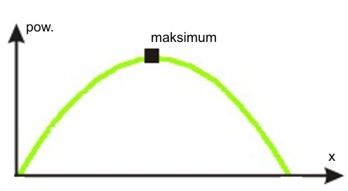
MAK değeri(Müsaade edilen maksimum konsantrasyon): Akut toksik etkisi olan maddeler için uygundur ve çalışma süresi boyunca hiçbir zaman ulaşılmaması ve aşılmaması gereken bir düzeyi işaret eden konsantrasyondur.

Slide 20
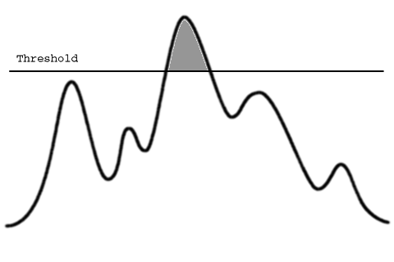
TLV (Eşik Sınır Değer)
Toksik etkilerin uzun zamanlı etkilenme sonunda ortaya çıkabileceği faktörler içindir. Bu maddelerin ortamdaki düzeyleri çalışma süresi boyunca iniş çıkışlar gösterebilir. TLV günlük 8 saat veya haftalık 40 saat süren bir çalışma süresi boyunca değişik zamanlarda yapılan ölçülerin ortalama değerinin ortamda aşmaması gereken sınır değerleridir.

Slide 21
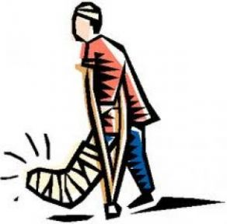
MESLEK HASTALIKLARI

Slide 22
Meslek Hastalıkları:
İş yeri ortamında bulunan faktörlerin etkisi ile meydana gelen hastalıkların ortak adıdır. Çalışan bir kişinin sağlık sorunları iş yeri ortamında bulunan faktörlerden olabildiği gibi, en çok enfeksiyon hastalıkları olmak üzere bazı genel hastalıklar şeklinde de olabilir. Meslek hastalıkları, iş yerinde alınacak önlemlerle korunabilecek hastalıklardır.

Slide 23
5510 sayılı Sosyal Sigortalar ve Genel Sağlık Sigortası Kanunu 14. maddesinde meslek hastalıkları tanımı aşağıdaki gibi verilmiştir:
“Meslek hastalığı, sigortalının çalıştığı veya yaptığı işin niteliğinden dolayı tekrarlanan bir sebeple veya işin yürütüm şartları yüzünden uğradığı geçici veya sürekli hastalık, bedensel veya ruhsal engellilik hâlleridir.”

Slide 24
Meslek hastalıkları, iş kazalarından farklı olarak uzun zaman sürecinde de ortaya çıkabilir ancak çok kısa süre içinde ortaya çıkabilen meslek hastalıkları da vardır. Ne olursa olsun, meslek hastalığına yakalanabilmenin koşulu, bir süre o iş yerinde çalışmaktır. Bu süre, maruz kalınan etmenin yoğunluğu ile ilgilidir.

Slide 25
Meslek Hastalıklarının Nedenleri
Yol açan etmenlere göre meslek hastalıkları aşağıdaki gibi sınıflandırılır:
Kimyasal kaynaklı meslek hastalıkları
Ağır metaller
Çözücüler
Gazlar
Asit ve alkali maddeler
Pestisitler
Fiziksel kaynaklı meslek hastalıkları
Gürültü ve titreşim
Yüksek ve alçak basınçta çalışma
Soğuk ve sıcakta çalışma
Tozlar
Radyasyon
Aydınlatma
Biyolojik kaynaklı meslek hastalıkları
Bakteri kaynaklı olanlar
Virüs kaynaklı olanlar
Biyoteknoloji kaynaklı olanlar
Psikolojik kaynaklı olan meslek hastalıkları
Ergonomiye özensizlikten kaynaklanan meslek hastalıkları

Slide 26
MESLEK HASTALIKLARI
A GRUBU: Kimyasal maddelerle olan meslek hastalıkları Arsenik, karbon monoksit, kadmiyum, krom, cıva, kurşun, benzer gibi 25 grup kimyasal maddeye bağlı meslek hastalıkları yer almaktadır.
B GRUBU: Mesleki deri hastalıkları
C GRUBU: Mesleki solunum sistemi hastalıkları. Silis tozu başta olmak üzere 6 değişik türde toza bağlı olarak meydana gelen akciğer hastalıklarıdır.
D GRUBU: Mesleki bulaşıcı hastalıklar
Tüberküloz ve viral hepatit dahil olmak üzere 4 grup enfeksiyon ve parazit hastalığı bulunmaktadır.
E GRUBU: Fiziksel etkenlere olan meslek hastalıkları
Radyasyon, basınç, gürültü, titreşim gibi fiziksel etkenlerle meydana gelen meslek hastalıklarıdır.

Slide 27
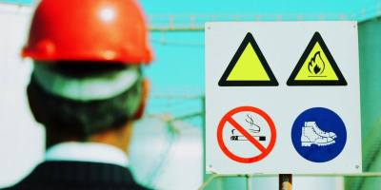
Meslek Hastalıklarını Önleme
İnsan, çevre güvenliği, makine ve donanım, bir bütün içinde tek tek ele alınmalıdır. İşçi sağlığı ve güvenliğinin önemi işçi ve işverence çok iyi kavranmalıdır. İşçi sağlığı ve güvenliği konusunda kişisel bilgi, öngörü ve yargılarla değil, kuralına uygun hareket eden çalışanlar topluluğu oluşturulmalıdır. Tüm kazalar önlenebilir ancak işverenler bu çalışmalara önderlik etmeli ve sorumluluk taşımalıdır.

Slide 28
İŞ SAĞLIĞININ HUKUKSAL YÖNÜ

Slide 29
İş Sağlığının Hukuksal Yönü
Çalışanın sağlığını korumak, iş kazası ve meslek hastalıklarının önüne geçmek için teknik koruma uygulamaları yapmak işçileri eğitmek, onlara koruyucu malzeme temin etmek ve bu malzemelerin kullanımını öğretmek yasa gereği işverenin yükümlülüğüdür.

Slide 30
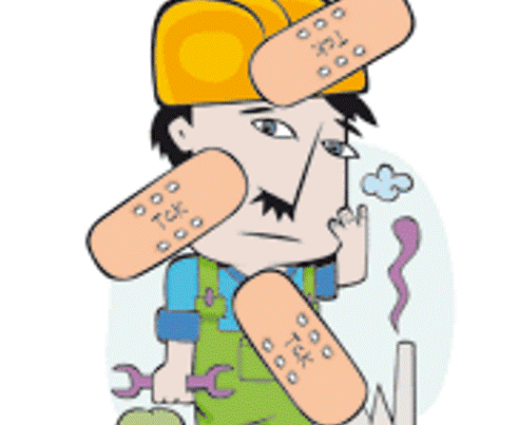
İşveren, çalışanların sağlığını korumak amacı ile harcamalar yapmalıdır. Kısa vadede işverenler bu konuda yatırım ve harcama yapmak istememekte, bunun sonucunda bazı iş yerlerinde yeterli güvenlik önlemleri bulunmamaktadır. İş sağlığı ve iş güvenliği konuları işçilerle işverenleri karşı karşıya getirmektedir.

Slide 31
Türkiye’de Anayasa’dan başlayarak çeşitli yasa, tüzük ve yönetmeliklerle düzenlemeler yapılmıştır. İş sağlığı ile ilgili yasal düzenleme Umumi Hıfzıssıhha Kanunu ve İş Kanunu’nda yer almaktadır. Medeni Kanun, Borçlar Kanunu ve Belediyeler Kanun’unda da çalışma hayatına ilişkin bazı düzenlemeler yer almaktadır. Ayrıca işçi sağlığı ve iş güvenliği tüzüğü, ağır ve tehlikeli işler tüzüğü, işin durdurulmasına ve iş yerinin kapatılmasına ilişkin tüzük, makine koruyucuları yönetmeliği ve iş yeri hekimliği ile ilgili yönetmeliklerden en çok bilinenler arasında yer alır.

Slide 32
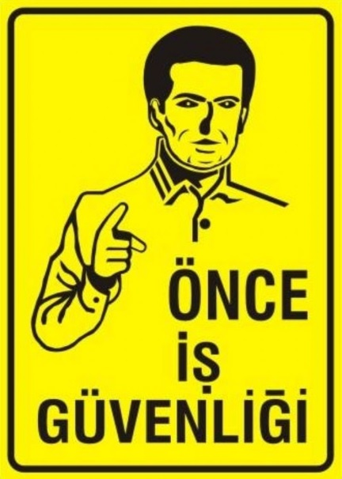
İŞYERİ SAĞLIĞI, GÜVENLİĞİ, İŞ KAZALARI, İŞÇİ SAĞLIĞI, İŞ EMNİYETİ

Slide 33
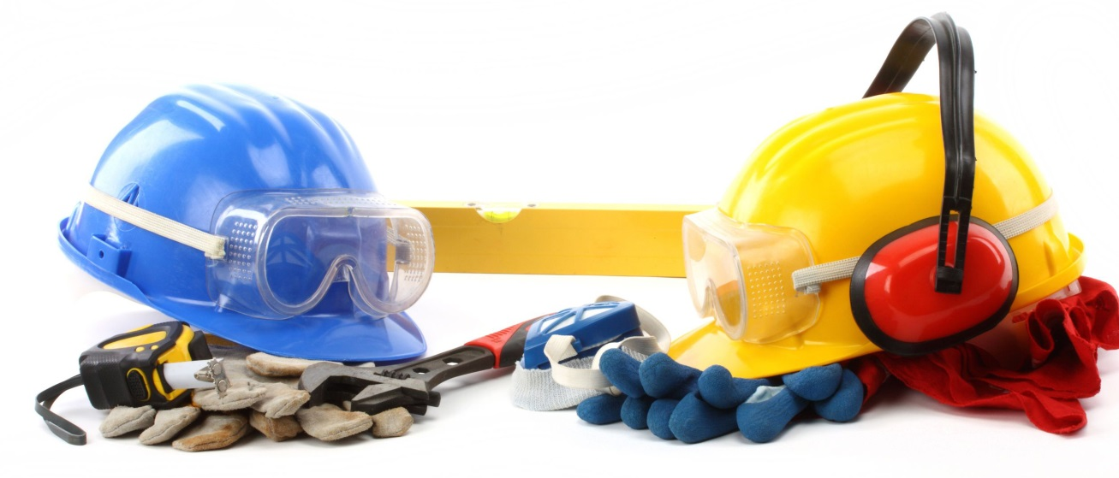
İş Güvenliğinin Tanımı
İşçilerin iş kazalarına uğramalarını önlemek amacıyla güvenli çalışma ortamını oluşturmak için alınması gereken önlemler dizisine ‘’iş güvenliği’’ denir.

Slide 34
İş Güvenliğinin Önemi
Dünyadaki ve ülkemizdeki sanayileşmeye, teknolojik gelişmelere paralel olarak özellikle iş yerlerinde çalışan kişilerin güvenliği ile ilgili birtakım sorunlar ortaya çıkmıştır.
Bazı tedbirleri önceden alarak iş yerlerini güvenli hâle getirmek gerekmektedir.

Slide 35
İş Güvenliğinin Amacı
Çalışanlara en yüksek sağlıklı ortam sunmak
Çalışma koşullarının olumsuz etkilerinden onları korumak
İş ve işçi arasında mümkün olan en iyi uyumu sağlamak
İş yerlerindeki riskleri tamamen ortadan kaldırmak ya da zararları en aza indirebilmek
Oluşabilecek maddi ve manevi zararları ortadan kaldırmak
Çalışma verimini artırmak

Slide 36
İşçi Sağlığı
Bütün mesleklerde çalışanların sağlığını sosyal, ruhsal ve bedensel olarak en üst düzeyde tutmak, çalışma koşullarını ve üretim araçlarını sağlığa uygun hâle getirmek, çalışanları zararlı etkilerden koruyarak işin ve çalışanın birbirine uyumunu sağlamak üzere kurulmuş bir tıp dalıdır.

Slide 37
İş yeri düzeni ve bakımı
İş yerinin iyi bir şekilde düzenlenmesinin o iş yerinde çalışanların moralini yükselttiği, işin verimini arttırdığı ve çoğu iş kazalarını önlediği bilinen bir gerçektir.
Her iş yerinin tertip, düzeninin iyi olması ve bu hâlin devamlı kalmasını sağlayıcı bir plân ve program bulunmalıdır. Bunun için düzensizliği yaratan sebep ve şartlar giderilmeli, belli bir düzen kurulmalı, bu düzenin devamı günlük takip ve kontrollerle sağlanmalıdır.

Slide 38
İŞ KAZALARI

Slide 39
Kaza Nedir?
Olayların planlandığı akışta yürümemesi, kişilerin yaralanmaları, sakat kalmaları ve ölmelerine sebebiyet veren olaya kaza denilmektedir.
İş kazasının en bilinen tanımı, Sosyal Sigortalar Yasası’nda verilen tanımıdır. Bu tanımın yapılmasındaki temel amaç, kaza hâlinde hangi durumlar için işçiye para ödeneceğini belirtmektir.

Slide 40
İŞ KAZASI
İş kazası, aşağıdaki durumlardan birinde meydana gelen ve sigortalıyı hemen veya sonradan bedence ve ruhça arızaya uğratan olaya denir (SSK Kanunu 11/A maddesi).
Kazalar;
Sigortalının iş yerinde bulunduğu sırada,
İşveren tarafından yürütülmekte olan iş dolayısıyla,
Sigortalının işveren tarafından görev ile başka bir yere gönderilmesi yüzünden asıl işini yapmaksızın geçen zamanlarda,
Emzikli kadın sigortalının çocuğuna süt vermesi için ayrılan zamanlarda,
Sigortalının işverence sağlanan bir taşıtla işin yapıldığı yere toplu olarak götürülüp getirilmesi sırasında (servis) oluşursa iş kazası olarak kabul edilmektedir.

Slide 41
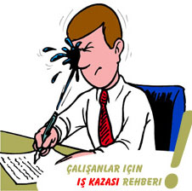
İŞ KAZASI
İş kazası; bir yaralanma veya ölümle sonuçlanan, üretimle ilgili olan ve istenmeyen bir olaydır. Böyle bir tanımlama bize iş kazalarının önlenmesi için alınabilecek önlemleri, işletme yönetim ve üretim planının bir parçası hâline getirme olanağı verir.

Slide 42
Bir kaza (yaralanma, zarar görme olayı) beş temel nedenin arka arkaya dizilmesi sonucu meydana gelir. Bunlardan biri olmadıkça bir sonraki meydana gelmez ve dizi tamamlanmadıkça kaza ve yaralanma olmaz. Bu beş faktöre kaza zinciri denir.
Bu faktörler aşağıdaki gibi sıralanmıştır:
İnsanın doğal yapısı (insanın doğa karşısındaki zayıflığı)
Kişisel kusurlar
Güvensiz hareket ve güvensiz şartlar
Kaza olayı
Yaralanma (zarar veya hasar)

Slide 43
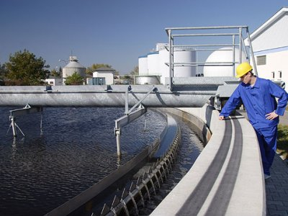
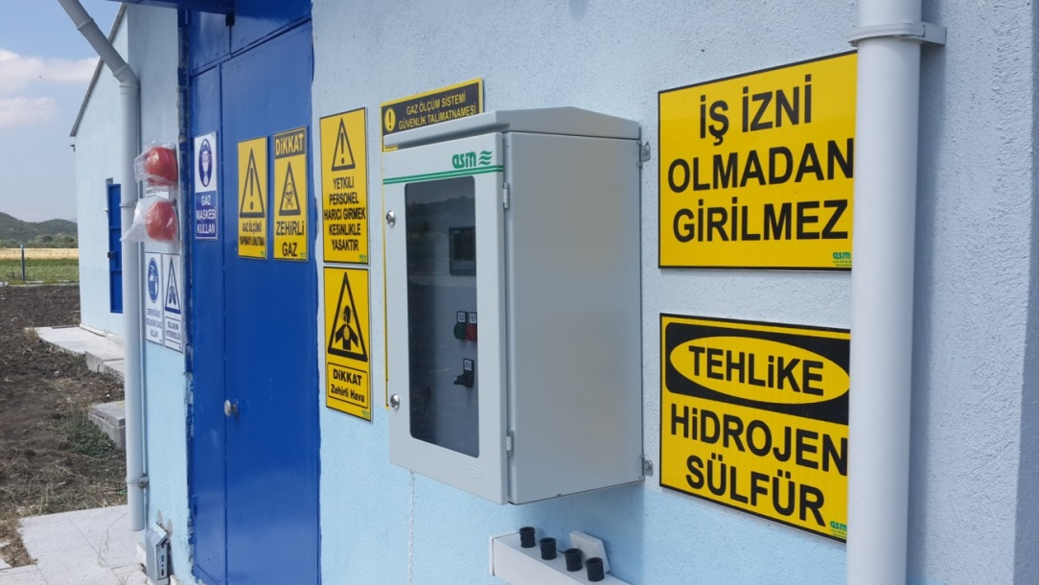
ARITMA TESİSLERİNDE PERSONEL SAĞLIĞI VE EMNİYETİ

Slide 44
KAZALAR Islak zeminde kayma sonucu düşmeler,
Hareketli parçaları olan makineler, konveyörler, konteynırlar ya da ağır malzemeler nedeni ile oluşabilecek darbe ve çürükler,
Havuz, çukur, durultucu ya da tanklara düşme sonucu meydana gelebilecek yaralanma ya da boğulmalar,
Stim ya da sıcak cisimlerle temas sonucu meydana gelebilecek yanmalar,
Kapalı alanlarda meydana gelebilecek zehirlenmeler (H₂S) ya da boğulmalar(O₂ yetersizliği)
Açık elektrik malzemesi ya da kablolar ile meydana gelebilecek elektrik çarpmaları,
Sivri uçlu ya da keskin kenarlı yüzeyler nedeni ile meydana gelebilecek kesikler,
Döner fırçalardan ya da öğütücülerden kaynaklanan uçucu maddeler nedeni ile özellikle gözde gelebilecek yaralanmalar,
Metan, hidrojen gibi yanıcı gazların serbest kalması sonucu meydana gelebilecek patlama ve yangınlar,
Kimyasalların kontrolsüz karıştırılması ya da atıksu arıtımı için gerekli çözeltileri hazırlarken meydana gelen reaksiyonlar,
Evsel atıksulara zaman zaman karışabilen endüstriyel atıksuların içeriği kimyasallar nedeni ile meydana gelebilecek akut zehirlenmeler,
Arıtılmamış ya da karışmış suların içilmesi sonucu meydana gelebilecek akut zehirlenmeler,
Korozif sıvılar nedeni ile meydana gelebilecek kimyasal yanmalar,
Korozif sıvıların dökülmesi ya da bulaşması sonucu göz tahrişleri

Slide 45
FİZİKSEL RİSKLER
Makine ve ekipmanlardan kaynaklanan yüksek ses,
UV radyasyonu,
Hava koşulları
KİMYASAL RİSKLER
Atıksu arıtma kimyasallarının ozon gibi oksitleyiciler, güçlü asitler ve bazla, sedimantasyon ya da flotasyon destekleyicileri gibi solunum ya da ağız yolu ile alınması sonucu meydana gelen kronik zehirlenmeler,
Atıksuların, temizleme solüsyonlarının, asit ya da baz solüsyonlarının bulaşması sonucu meydana gelen cilt rahatsızlıkları,
Asit ya da baz buharları ya da H₂S aerosolleri nedeni ile meydana gelen mukoz doku tahrişleri. (özellikle soluk borusunda)
Lateks eldivenlerinden kaynaklanan alerjiler
BİYOLOJİK RİSKLER
Evsel atıksularıdan kaynaklanan bulaşıcı hastalıklar,
Böcek, sinek ya da farelerden kaynaklanan bulaşıcı hastalıklar.

Slide 46
ERGONOMİK RİSKLER
Gereğinden fazla ağır yük kaldırmaktan ya da ekipmanları yanlış kullanmaktan kaynaklanan eklem, kemik bozuklukları
ENDÜSTRİYEL HİJYEN
Çalışma esnasında eldiven kullanılıyorsa, eldiven çıkartıldıktan sonra eller kirlenmiş olsa dahi mutlaka yıkanmalıdır.
Kullanılan eldivenler, iş ayakkabıları eksildiğinde, yırtıldığında veya kirlendiğinde değiştirilmelidir. Aksi takdirde iş kazası, mantar ve enfeksiyon riski artmaktadır.
Cilt çatlakları için losyon ya da krem kullanılmalıdır. Losyon ya da kremin tüp içinde satılanı tercih edilmelidir.
Atıksu arıtma kimyasallarının(Klor,klordioksit, hipoklorit,ozon gibi oksitleyiciler,güçlü asitler ve bazlar,sedimantasyonlarının,asit ya da baz solisyonlarının bulaşması sonucu meydana gelen cilt rahatsızlıkları,
Asit ya da baz buharları ya da hidrojen sülfür aerosolleri nedeni ile meydana gelen müküz doku tahrişleri (özellikle soluk borusunda)
Lateks eldivenlerden kaynaklanan alerjiler…

Slide 47
ATIKSU ARITMA TESİSLERİNDE ALINACAK GÜVENLİK TEDBİRLERİ
Çalışma ve Sosyal Güvenlik Bakanlığı tarafından yayımlanan 6331 sayılı İş Sağlığı ve Güvenliği Kanunu çerçevesinde Atıksu Arıtma Tesislerinde sağlıklı ve güvenli bir iş ortamının oluşturulabilmesi için iş kazalarının önlenmesi amacıyla gerekli önlemlerin alınmasına dair tedbirler belirtilmektedir.
Güvenlik tedbirleri

Slide 48
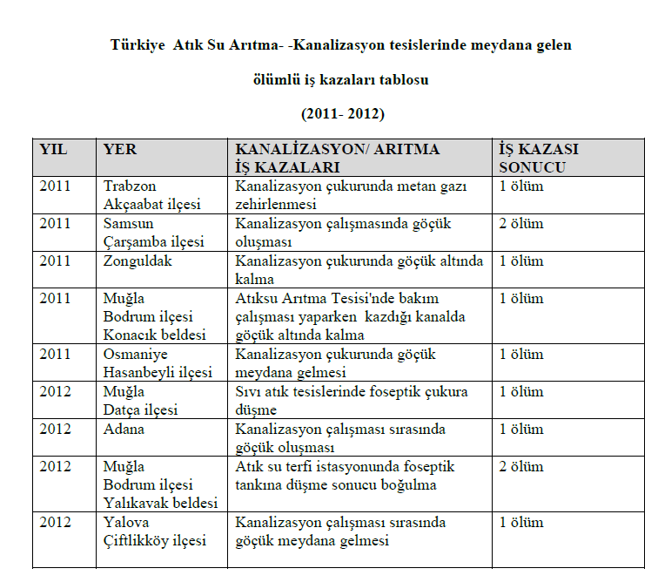

Slide 50
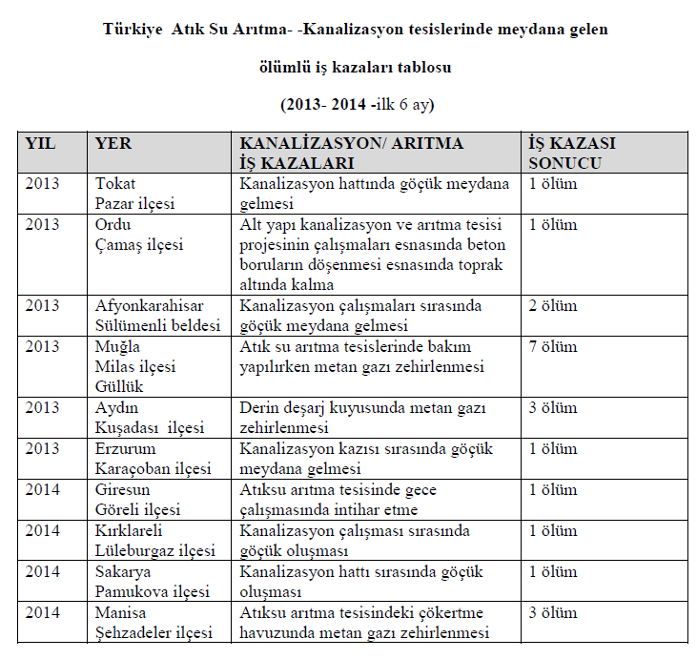

Slide 51
TEŞEKKÜRLER

Slide 52
Ekolojik Denge, Çevre Kirliliği ve İnsan Sağlığı, Kirlilik kontrolüne ekosistem yaklaşımı (1. ve 2. Hafta)
Sağlık açısından çevre, Çevre sağlık ilişkisi, Çevre sağlığı tanımı-Konuları (3.Hafta)
Epidemiyoloji-Kapsamı ve bulaşıcı hastalıklar yönünden Epidemiyolojinin önemi (4.Hafta)
Enfeksiyon hastalıklarına giriş, Enfeksiyon kaynağı ve bulaşma yolları (5.Hafta)
Enfeksiyon etkenlerinin sınıflandırılması ve genel özellikleri (6.7.ve 8.Haftalar)
Gıda zehirlenmeleri (Besinlerin sebep olabileceği hastalıklar) (9.Hafta)
Ara Sınav (10. Hafta)
Toksikoloji Bilgisi ve Mikro kirleticiler (11. Hafta)
İş sağlığının kapsamı ve Meslek hastalıkları ( İşyeri sağlığı, güvenliği, iş kazaları, işçi sağlığı, iş emniyeti ve arıtma tesislerinde personel sağlığı ve emniyeti) (12. Hafta)
Demografi (Nüfus bilimi) ve sağlık ilişkisi (13. Hafta)
Kapalı Ortamlara bağlı Sağlık sorunları (14. Hafta)
İçme suyu temini ve sağlık ilişkisi, hava kirliliği ve sağlık ilişkisi, Katı atıklar ve sağlık ilişkisi (15. Hafta)

